Slide 1
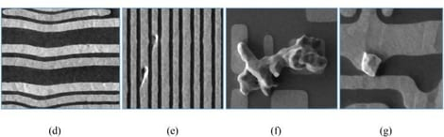
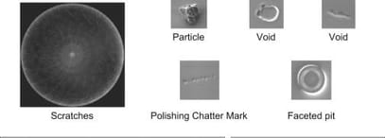
SF0.7 KVKB RXZCS.68 ET results
●
F4 ACI CD
WAFER | MEAN (nm) | 3σ (nm) | RANGE (nm) | Δ vs TARGET
W05(POR) | 55.98 | 2.69 | 7.85 | -0.02
W06(POR) | 55.93 | 2.72 | 8.05 | -0.07
W01 | 55.97 | 2.90 | 8.69 | -0.03
W14 | 55.97 | 3.08 | 9.76 | -0.03
W22 | 55.93 | 2.79 | 8.21 | -0.07
W11 | 55.97 | 3.82 | 12.52 | -0.03
W16 | 55.94 | 3.51 | 11.30 | -0.06
W25 | 55.95 | 3.63 | 10.94 | -0.05
POOLED | 55.96 | 3.47 | 12.52 | -0.04
L/S 영역 defect review SEM / CMP defect type review
●
평가목적 ; F4 CMP dummy fill density 상향 (DFM) 평가
●
평가결과 ;
POR 대비 Split B(fill +15% + grounded) 진행 시 ACI CD 동등 수준 (Δ-0.01 nm)
- Split A(Fill+15) ACI CD Δ-0.00 nm
Line Rs median POR 대비 -5.3% 감소
ET 결과 VMA/CMA POR 대비 동등수준 / MinA 22.6%p 개선 / CMBSRP 소폭 저하 / VCHN 16.4%p 열화
Peff 편차 감소로 metal height 균일도 개선
F4 DC 기준 2 lot 결과, 3rd lot 진행 중
zeta potential -20 mV
Split A 조건 CD targeting 하고 VCHN 동등 수준 3타점 관찰 뒤 호환 가능 판단됨 (F4 DC 기준)

Slide 2
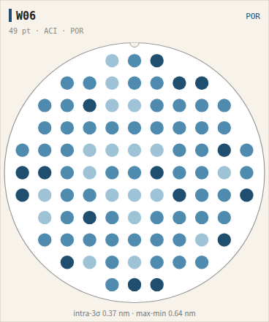
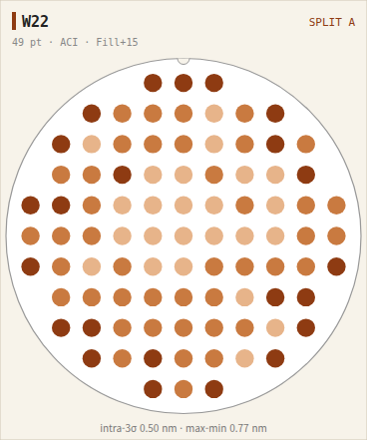
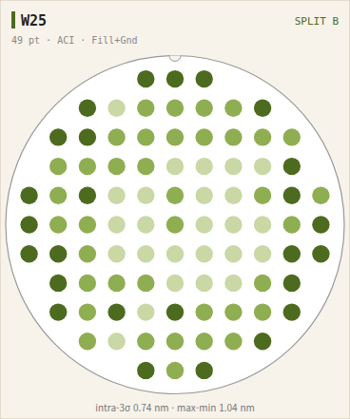
F4 ACI CD wafer map
Split A: ACI CD POR 대비 Δ-0.00 nm, edge 영역 편차 POR 동등
Split B: ACI CD POR 대비 Δ-0.01 nm, edge 영역 편차 확대

Slide 3
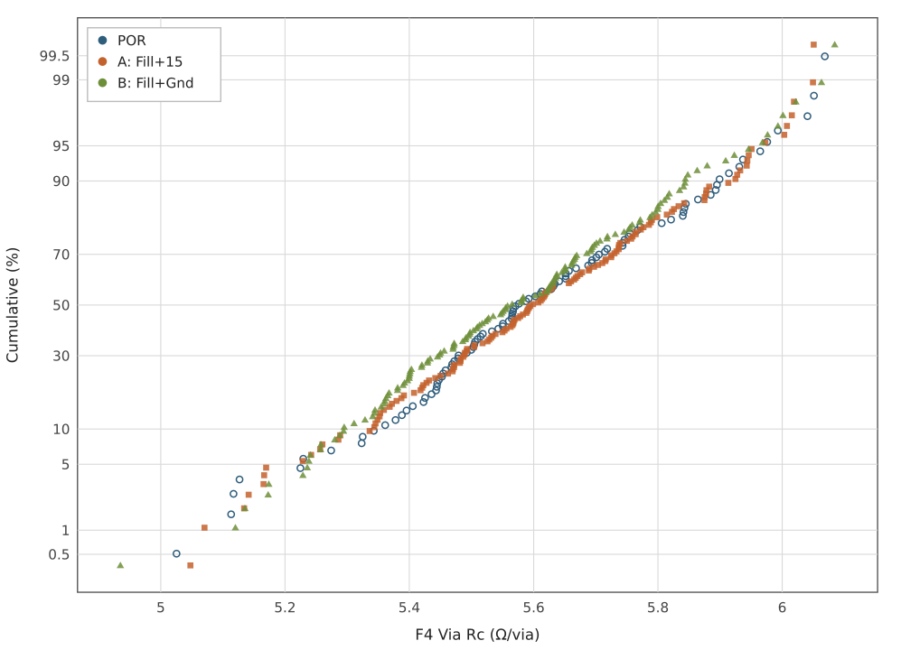
F4 Via Rc cumulative distribution
POR median 5.57
A median 5.60 (+0.4%, 동등)
B median 5.56 (-0.2%, 동등)

Slide 4
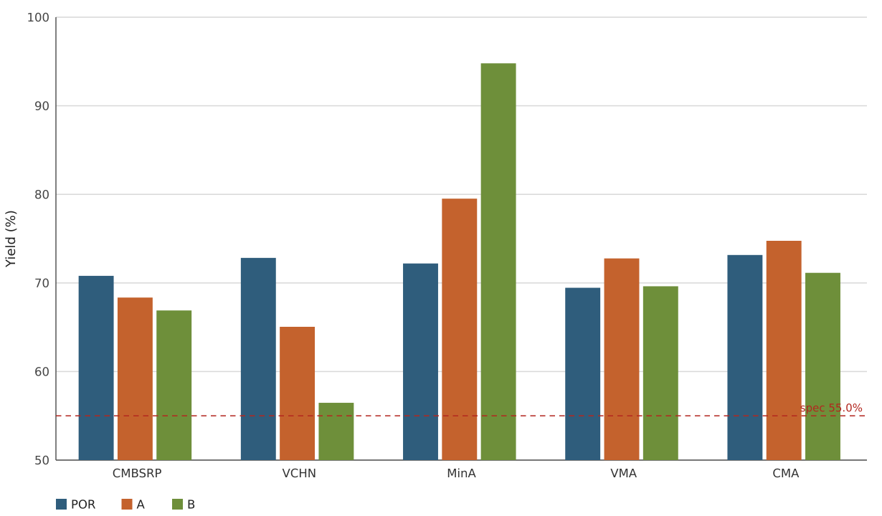
Split 별 평균 yield 비교
●
Summary
A: VCHN 열화
B: VCHN 열화
→ 조건부 호환, 추가 확인 필요

Slide 5
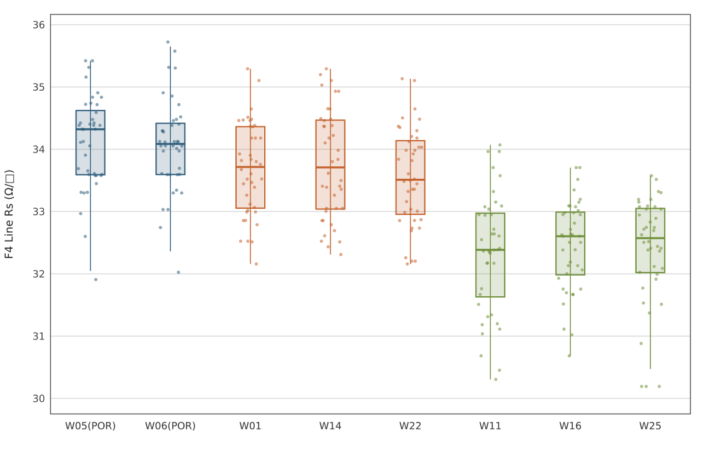
F4 Line Rs by wafer
POR median 34.2 (+0.0%)
Split A median 33.7 (-1.5%)
Split B median 32.4 (-5.3%)
wafer 간 편차 대비 split 간 차이 유의

